Slide 1
A passzívház
Készítette: Böröczky Laura
Felkészítő tanára: Huschekné Szabó Ildikó
Türr István Gimnázium és Kollégium , 8500 Pápa Fő u. 10.

Slide 2
A világon egyre elterjedtebb az aktív fűtési rendszert nem igénylő házak tervezése,hiszen a hagyományos épületekhez képest akár 80-90% energiát takarít meg.

Slide 3
Definíciója szerint:
A passzívház olyan épület, amelyben a kényelmes hőmérséklet biztosítása télen nyáron is megoldható kizárólag a levegő frissen tartásához megmozgatott légtömeg utánfűtésével vagy utánhűtésével, további levegő visszaforgatása és hagyományos fűtési rendszer nélkül.

Slide 4
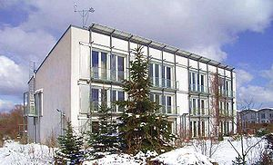
Az első passzívház 1990-ben épült a németországi Darmstadtban. A szabvány gondozásáért és a minősítésért felelős Passivhaus Institutot 1996-ban hozták létre ugyanott. Azóta több mint 32 000 passzívház épült Európa-szerte. Az energiatakarékos házak Németországon kívül leginkább Ausztriában és Svájcban, valamint a Skandináv országokban kedveltek.
Az első passzívház (Darmstadt,Németország)

Slide 5
Számuk rohamosan nő világszerte. Az energiahatékony passzívház-technológia reális alapot nyújt az energiafüggőség csökkentéséhez és a széndioxid-semleges épületek elterjedéséhez.

Slide 6
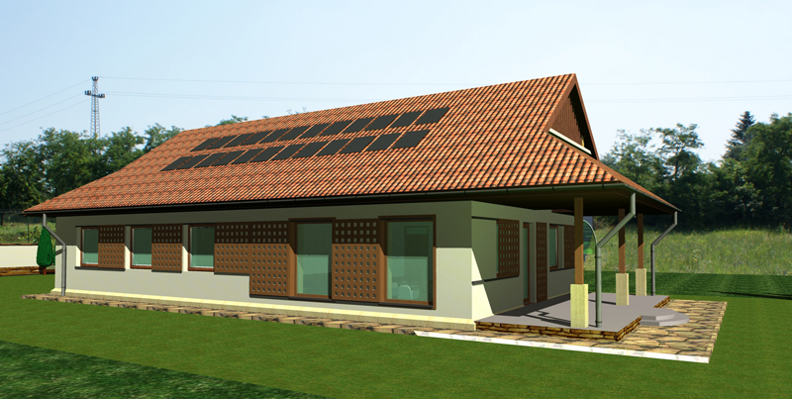
Csak azon épületeket nevezhetjük passzívháznak, melyek megfelelnek a darmstadti Passzívház Intézet (Passivhaus Institut) hivatalos minősítési rendszerének. Magyarországon 2009 februárjában adták át az első olyan épületet a Pest megyei Szadán, amely rendelkezik ilyen hivatalos tanúsítvánnyal. Tervezője Szekér László építész, a PHPP számítást Benécs József készítette.

Slide 7
PHPP
(Passivhaus Projektirungs Paket)
A Passzívház Tervezési Csomag egy olyan energetikai szoftver,mely segíti a passzívház tervezést és kivitelezést. A dinamikus szimulációt helyettesítő számításokkal egész évre modellezhető a leendő ház energetikai működése,használata elengedhetetlen a passzívházak tervezéséhez.

Slide 8
A hagyományos építési módokhoz képest a passzívház ezeket az előnyöket kínálja:
magasabb lakáskomfort az alábbiakat illetően:
nagyon jó levegőminőség, mivel
kismértékű hőmérséklet-ingadozás az épület belsejében,
radiátorok hiányában nincs lebegő por,
a légszűrők miatt az allergiások sem küzdenek problémákkal,
a jó hőszigetelési szabványnak köszönhetően a nyári túlhevülés megszűnik,
a nagyarányú déli üvegfelületek révén nagyfokú benapozás,
a CO₂- és a páratartalom vezérelhető,
a zárt ablakok révén nincs zajterhelés,
nincs nyitott ablak miatt huzat,
jobb egészség az ideális szobahőmérséklet miatt,
a páratartalom szabályozása révén nem keletkezik párakicsapódás vagy penész okozta kár,
magasabb komfortérzet a nagyobb felületi hőmérséklet miatt,
a tervezés, és a kivitelezés is kiváló minőségű,
nincsenek zavaró kazánok,
az ingatlan értéke, amely az éghajlati változások miatt folyamatosan nő.

Slide 9
A passzívház előnyei a szerkezeti kialakításukból fakadnak:
Széltömörek
Hőhídmentesek
Illetve erősen hőszigetelt épületburok kerül rájuk, amely a meleg szobalevegő tárolását, valamint a külső, hideg levegőnek a fűtött szobától való kizárását szolgálja.

Slide 10
Az épületnek optimális összhangban kell lennie:
a fal, a padló, a tető és az ablakok hőszigetelő képességével,
az épületek tájolásával,
az alkalmazandó anyagok minőségével,
a belső higiénikus klímát előállító állandó friss levegőről gondoskodó hőszivattyús fűtési eljárásával,
valamint a természetből nyerhető egyéb energiaforrások kihasználásával (pl. napenergia, szélenergia, Föld hője).

Slide 11
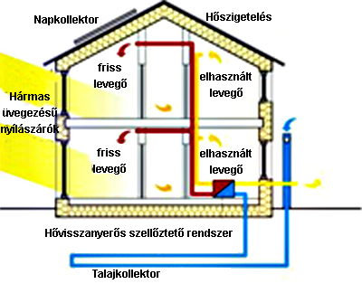
A passzívházakban a kívülről bejövő levegő felfűtése, illetve hűtése a Föld és a Nap energiájának felhasználásával történik.
Az ellenáramú hőcserélő kontrollálja az állandó légáramlást és az elhasznált levegő hője, 90%-os hatásfokkal felmelegíti a beáramló friss levegőt.
A passzívház belső tereinek fűtése alapvetően a nap melegének hasznosításával történik. A délre néző nagy ablakfelületek beengedik a napsugarakat, amelyek felmelegítik a levegőt, amit aztán a hőszigetelt falak nem engednek kifelé visszaáramlani. A nyári túlmelegedés ellen hagyományos árnyékolók, kiálló erkélyek, rolók, pergolák védenek.

Slide 13
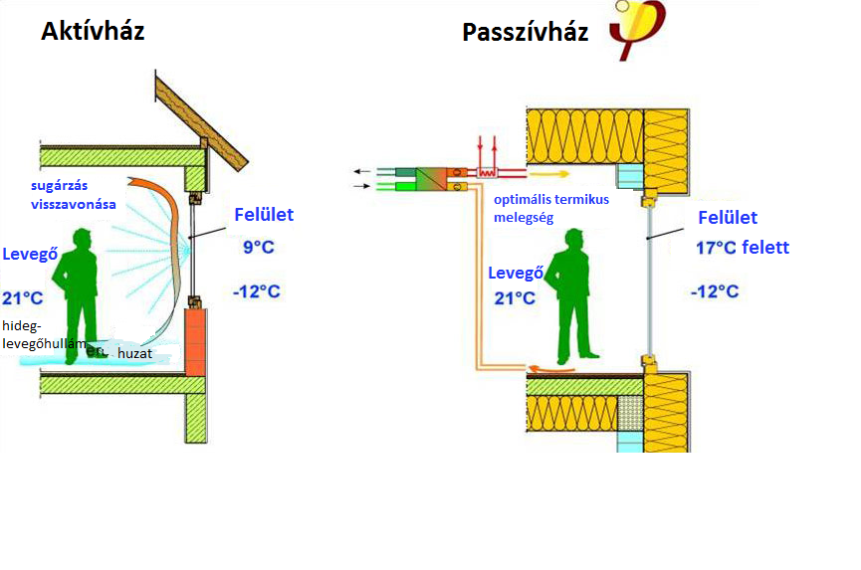
Mi van olyankor, amikor a borult ég miatt nem jut elegendő napenergia a belső terek fűtésére?
Ilyenkor még mindig segítenek az elektromos áramot termelő napelemek és a melegvizet termelő napkollektorok, melyeknek vízét nagy puffertartályokban tárolhatunk.
Idejut az épületben tartózkodó emberek által leadott hőenergia is. Ha két ember hosszabb ideig egy légtérben van a passzívházon belül, már akkor is kellemesen nő a helyiség hőmérséklete.

Slide 14
Passzívház tervezésénél fontos elvek:
Nyári hővédelem biztosítása
Szellőző berendezés
Ablakok tájolása
Extra
hőszigetelés
nagy méretűek D-Ny
hőcserélővel
Hőhídmentes szerkezet tervezése
földhő hasznosítással
kisebbek É-K
Előírt hőtechnikai értékek elérése
Télen is elérhető „fűtőforrás”
jó benapozás

Slide 15
Passzívház tervezésénél sokféle építőanyag és szerkezet áll rendelkezésünkre
Falszerkezetek kiválasztásánál például több lehetőség közül választhatunk:
Kerámia, pórusbeton vagy mészhomok tégla falazatok, ásványgyapot, polisztirol vagy cellulóz (újrahasznosított újságpapír) hőszigeteléssel, vakolva vagy különböző homlokzati elemmel burkolva.
Masszívfalazatok hőszigeteléssel és átszellőztetett légréteggel, vakolva vagy különböző homlokzati elemmel burkolva.
Favázas szerkezetek befújt vagy tartóvázas hőszigeteléssel, vakolva vagy fa burkolattal.
Polisztirol keményhab zsaluelemek beton kitöltéssel.

Slide 16
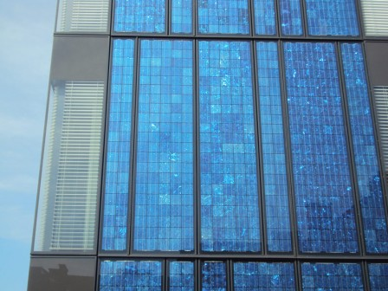
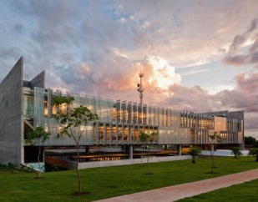
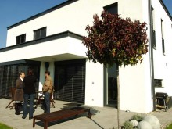
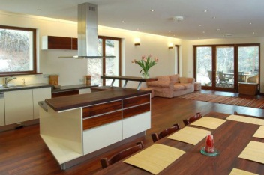
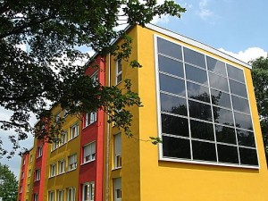
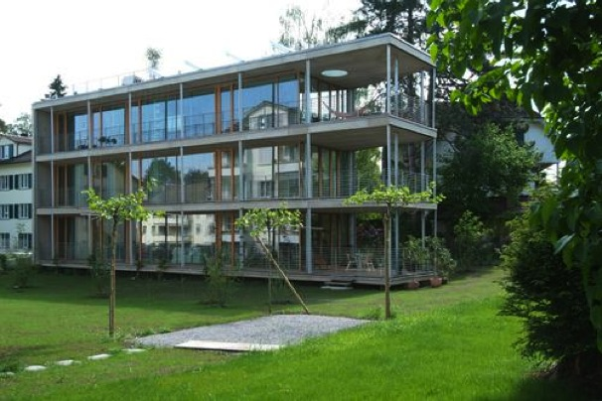
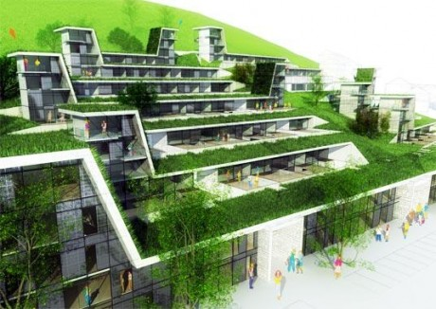
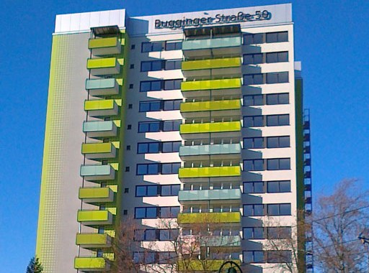
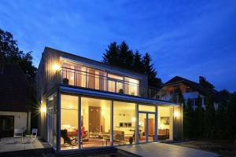
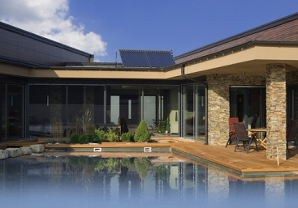
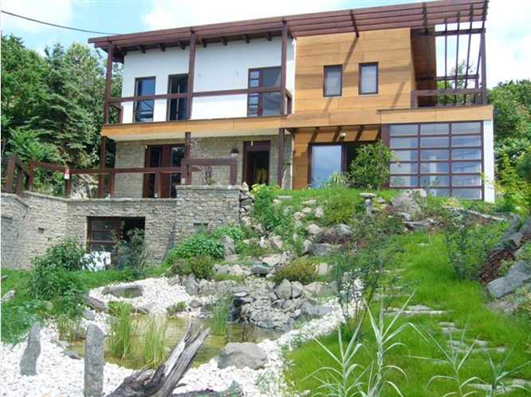
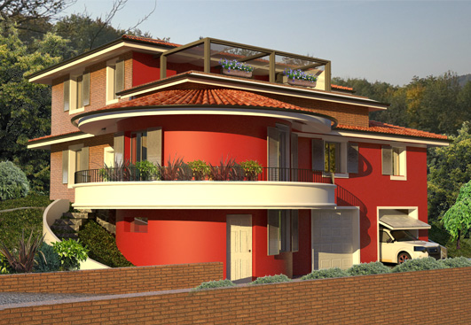
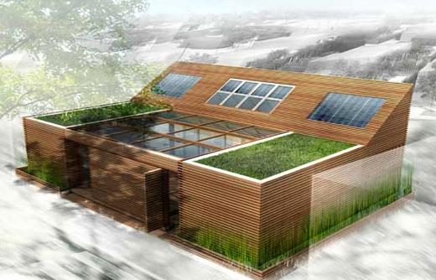
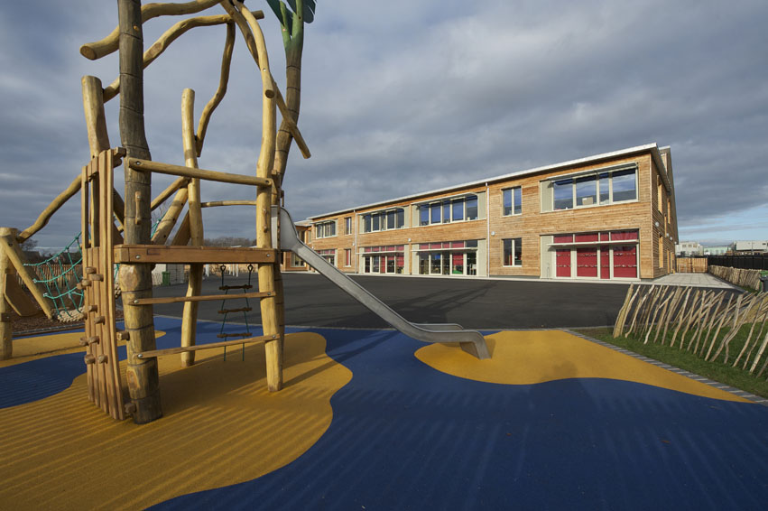
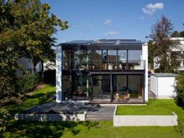
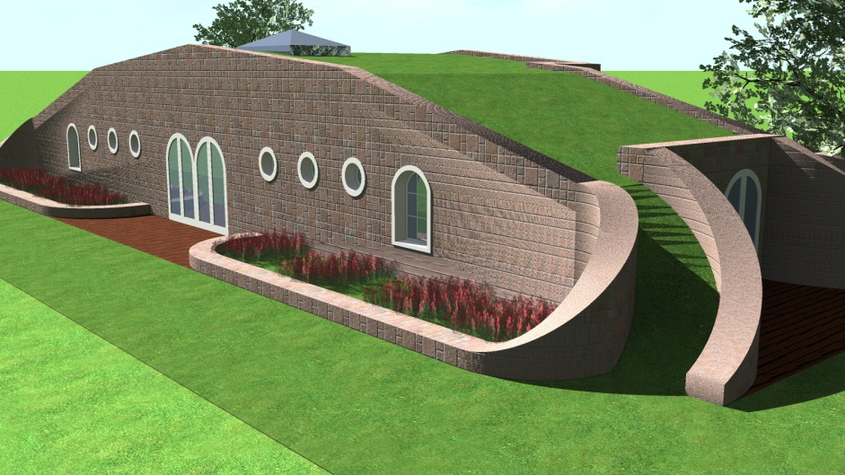
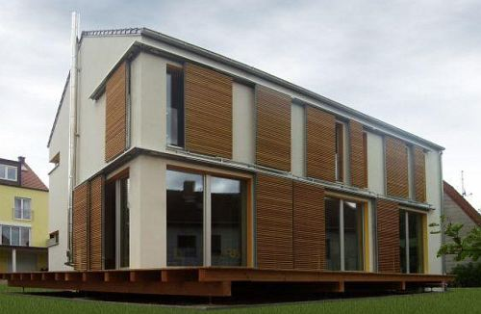
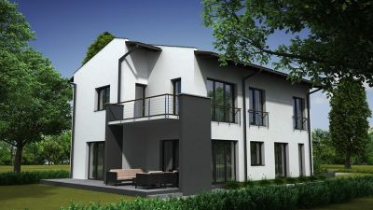
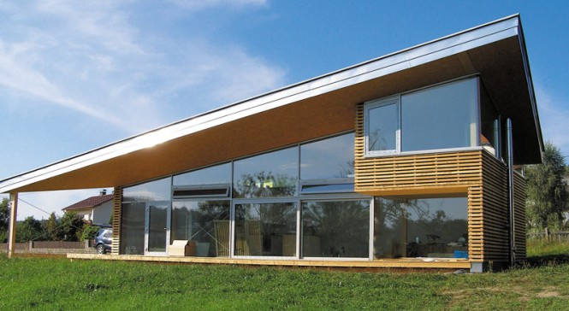
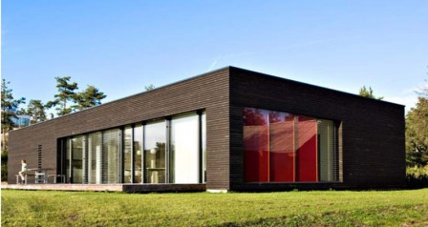
A minősítési rendszer nem köti ki az épület típusát,lakóházak mellett alkalmazták már például irodaépületekre, iskolákra, illetve korábbi építésű és később felújított épületekre is.

Slide 17
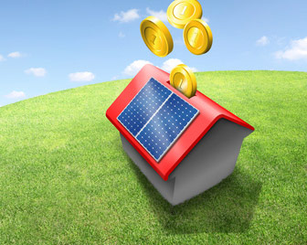
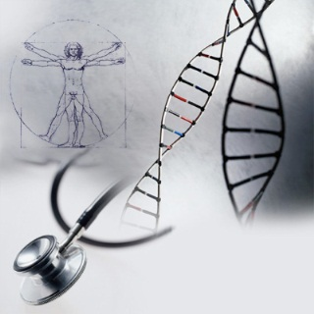
De miért is jobb a passzívház?
Minimum 80%-kal alacsonyabb rezsiköltség.
Anyagilag:
Kevesen tudják, hogy a hagyományos épületek alkotóelemei az emberi szervezet számára nemkívánatos gázokat és gőzöket bocsátanak ki.
Ugyanakkor a szellőztetések között a bentlakók életvitele okán megemelkedik a CO₂ és a páratartalom, mindezek elősegítik a légzőszervi megbetegedéseket (asztma, allergia).
Élettanilag:
A passzívházban alkalmazott légtechnika folyamatosan lecseréli a lakótér levegőjét és a legkorszerűbb levegőszűrőn keresztül friss oxigéndús levegővel árasztja el a lakóteret. A légtechnikának köszönhetően szabályozott a páratartalom és lényegesen alacsonyabb a porterhelés.
Mivel a passzívházban nincs szükség kazánra, nincs szükség gázra vagy egyéb tüzelőanyagra sem, ezáltal mintegy 90%-kal alacsonyabb a passzívház károsanyagkibocsátása.
A környezetvédelem szempontjából:

Slide 18
Végül egy elgondolkodtató eszmefuttatás az egyén, a társadalom és a természet viszonyáról:
Az energiahatékony, környezettudatos épület a fent említett okok miatt előnyös az egyénnek, de hosszú távon hasznos a társadalomnak is mivel kevesebbet kell költeni energia előállítására, importálására.
A természet azzal hálálná meg az emberiség környezetkárosító hatásának minimálisra csökkentését, hogy csodálatos képességei révén szép lassan megújulna.

Slide 19
Míg hazánkban gyakran az épületek állagmegőrzésére, felújítására sem jut elegendő pénzük a tulajdonosoknak, addig Ausztriában már kifejezetten a forradalmi építészeti technológiákat keresik az építtetők, s a közeljövőben kötelezővé is válhat az energiafogyasztást csökkentő építési módok alkalmazása.

Slide 20
Igaz vagy Hamis?
 | I | H
1. A passzívházak aktív fűtést igényelnek.
✓
2. Az első Magyarországon épült passzívházat Benécs József tervezte.
✓
3. Az első passzívházat Darmstadtban építették 1969-ben.
✓
4. A passzívházak Németországban,Svájcban és Ausztriában a legelterjedtebbek.
✓
5. A délre néző nagy ablakfelületek által beengedett napsugarak melegítik fel a passzívházon belüli levegőt.
✓
6. A borult napokon a napkollektorok által termelt vizet hidrofor-tartályokban tárolják.
✓

Slide 21
www.konnyuszerkezeteshaz.com
Források
www.passzivhazteam.hu
www.passzivhazak.hu
www.passiv.de
www.passzivhaz-magazin.hu
www.epitemahazam.hu
www.passzivhaz.info.hu
www.alternativenergia.hu

